Slide 1
Thème V: les Français et la République
Programme de 1ère générale
Note: Les diapositives en jaunes sont celle utilisées avec les élèves, celles en blanc utilisées dans le cadre de la formation.
G Jaoul, 10/2011

Slide 2
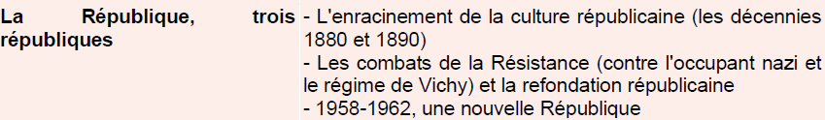
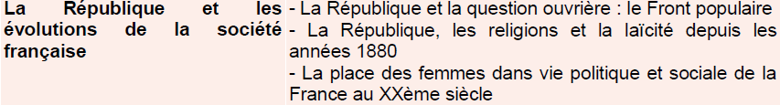
Thème V: les Français et la République (15-16 heures)

Slide 3
1) l’esprit du thème
Comment la République va t’ elle s’installer grâce à une culture politique complète à partir des décennies 1880 ?
En quoi la Résistance va-t-elle revendiquer cet héritage et préparer un projet progressiste et républicain ?
Pourquoi la Ve de De GAulle est elle une rupture dans la tradition institutionnelle républicaine?
Ce n’est pas:
- l’histoire de la vie politique depuis 1880
l’étude de la France durant la 2nde GM, ni de la collaboration.
L’étude de la Vème Rèp, même durant le mandat de DG.

Slide 4
1) l’esprit du thème
-Comprendre comment la culture politique républicaine va progressivement inclure les ouvriers, et les femmes
- Définir la place de la laïcité dans le modèle républicain français.
Ce n’est pas:
l’évolution éco et sociale de la France depuis la IIIème Rep.
L’Etude du fait religieux pour lui même

Slide 5
2) Bibliographie et sitographie
Ouvrages :
Clair, pratique : Duclert V, Prochasson, C, Dictionnaire critique de la République, Flammarion, 2002 .
Bien illustré : Duclert V, La République imaginée, 1870-1940, Belin, 2010
Baubérot J., Histoire de la Laïcité française, PUF, 2003
Haarscher G., la laïcité, PUF, 2011
Douzou Laurent , « La démocratie sans le vote » La question de la décision dans la Résistance,Actes de la recherche en sciences sociales, 2001/5 no 140
Duclert Vincent, L'affaire Dreyfus, Paris, la Découverte, 1994
Serge Berstein « La Constitution de 1958 », Les Collections de L'Histoire n° 1 - 02/1998
Sites :
Le ministère de la culture a un sité dédié à l’affaire Dreyfus, clair et très complet : http://www.dreyfus.culture.fr/fr/
Le site de l’assemblée nationale fournit documents, compte-rendu de séance et mise en perspective sur de nombreux sujets du programme, de l’amendement Wallon à l’accession des femmes à la citoyenneté politique. :
http://www.assemblee-nationale.fr/histoire/index.asp

Slide 6
3) Programmation proposée (et testée)
→ 15h
→ 2 tests + un contrôle d’1 heure
→ Beaucoup de travail personnel des élèves.

Slide 7
partie | Chapitre |  | Plan général | problématique | Divers : travaux personnels,
Partie 1 La République, trois républiques | Chapitre 1 : L'enracinement de la culture républicaine (les décennies 1880 et 1890) | 1h+ | I] La IIIe République apparaît dans un contexte difficile. | Comment et dans quel contexte la République s’est elle imposée comme le régime politique idéal pour la France entre les années 1880 et 1900 | Frise de rappel du 19e siècle
 |  | 1h- | II] La culture politique républicaine sous la III République | Par quels moyens les Républicains au pouvoir à partir de 1879 vont-ils progressivement faire adhérer la majorité des Français à ce nouveau régime ? | Analyse de gravure : le triomphe de la République
 |  | 1h | III] L’Affaire Dreyfus révèle les divisions et la fragilité de la République | Pourquoi cette affaire d’espionnage a-t-elle été l’occasion de définir et de renforcer les valeurs de la République ? | Dossier documentaire à la maison sur Dreyfus.
Partie 2 La République et les évolutions de la société française | Chapitre 2 : La République, les religions et la laïcité depuis les années 1880 | 1h | I] EDC : L’école, enjeu de la laïcité en France de 1880 à nos jours | Pourquoi l’École est elle depuis les années 1880 un enjeu de la laïcité en France ? | Feuille de travail commencée à la maison
 |  | 1h | II] MEP : La mise en place progressive d’une République laïque des années 1880 à nos jours | Comment la laïcité est elle progressivement devenue un patrimoine politique français massivement accepté ? | Discours de Gambetta à préparer à la maison
Partie 2 | Chapitre 1 : La République et la question ouvrière : le Front populaire | 1h : | I] La République face à la question sociale | Comment la République a-t-elle répondu aux nouvelles revendications issues de la société industrielle ? En quoi le Front Populaire peut il être l’aboutissement de ces réponses ? | Petite frise rappelant l’apparition de la question sociale Schéma définissant socialistes et communistes pour comprendre Congrès de Tours.
 |  | 1h : | II] 1936-1938 : Le Front Populaire, le ralliement des ouvriers à la République |  | Contrôle rapide : dates, réponses courtes et justification d’un affirmation.

Slide 8
Partie 1 | Chapitre 2 : Les combats de la Résistance (contre l'occupant nazi et le régime de Vichy) et la refondation républicaine | 1h | I] Le Régime de Vichy, la négation de la République | En quoi le Régime de Vichy, de 1940 à 1944, s’oppose t’il à la République et à ses valeurs enracinées depuis les années 1880 ? | Analyse juridique de l’accession au pouvoir de Pétain Analyse des conceptions politique de l’État Français et de ses applications
 |  | 1h | II] La République s’incarne dans la Résistance face à l’occupant et au régime de Vichy. | Comment la Résistance Française cherche t’elle à faire revivre la République et ses valeurs ? | Témoignages de résistant + Programme CNR
 |  | 1h | III] Le GPRF et l’instauration de la IVème République. | Comment la République et ses valeurs vont-elles être réinstallées et renforcées en France à la Libération ? | Analyse juridique de la négation de l’État Français.
 | Chapitre 3 : 1958-1962, une nouvelle République | 1h | I] Pourquoi renouveler la République en 1958 ? | Pour quelles raisons la République est elle renouvelée en 1958 ? | Film d’archive, le 13 mai 1958
 |  | 1h | II] La pratique gaullienne du pouvoir présidentiel | Quels sont les principes qui organisent la V République voulue par De Gaulle ? En quoi est-ce une rupture avec la tradition républicaine ? | Étude du discours du 4 septembre 1958, préparé à la maison Organigramme à compléter à la maison
 |  | 1h | III] La réforme constitutionnelle de 1962 et ses conséquences. | Comment la réforme de 1962 renforce t’elle le caractère semi-présidentiel de la Ve république ? | Contrôle rapide : sigles et dates Lien avec ECJS Thème 1 Dossier documentaire sur l’écart entre la lettre de la constitution et sa mise en application.
Partie 2 | Chapitre 3 : La place des femmes dans vie politique et sociale de la France au XXème siècle | 1h | Dossier à étudier en devoir maison. | En quoi Gisèle Halimi est elle représentative du combat pour l’émancipation des femmes durant la 2nde moitié du XXe siècle. | Cours polycopié

Slide 9
4) Capacités et méthodes privilégiées
I- Maîtriser des repères chronologiques et spatiaux
1) Identifier et localiser
C- situer et caractériser une date dans un contexte chronologique

Slide 10
4) Capacités et méthodes privilégiées
II- Maîtriser des outils et méthodes spécifiques
1) Exploiter et confronter des informations
I- identifier des documents (nature, auteur, date, conditions de production)
J- prélever, hiérarchiser et confronter des informations selon des approches spécifiques en fonction du document ou du corpus documentaire
K- cerner le sens général d’un document ou d’un corpus documentaire et le mettre en relation avec la situation historique ou géographique étudiée

Slide 11
4) Capacités et méthodes privilégiées
III- Maîtriser des méthodes de travail personnel
1) Développer son expression personnelle et son sens critique
T- participer à la progression du cours en intervenant à la demande du professeur ou en sollicitant des éclairages ou explications si nécessaire
2) Préparer et organiser son travail de manière autonome
U- prendre des notes, organiser son classeur et faire des fiches de révision, mémoriser les cours (plans, notions et idées clés, faits essentiels, repères chronologiques et spatiaux, documents patrimoniaux)
V- mener à bien une recherche individuelle ou au sein d’un groupe ; prendre part à une production collective
W- utiliser le manuel comme outil de lecture complémentaire du cours, pour préparer le cours ou en approfondir des aspects peu étudiés en classe

Slide 12
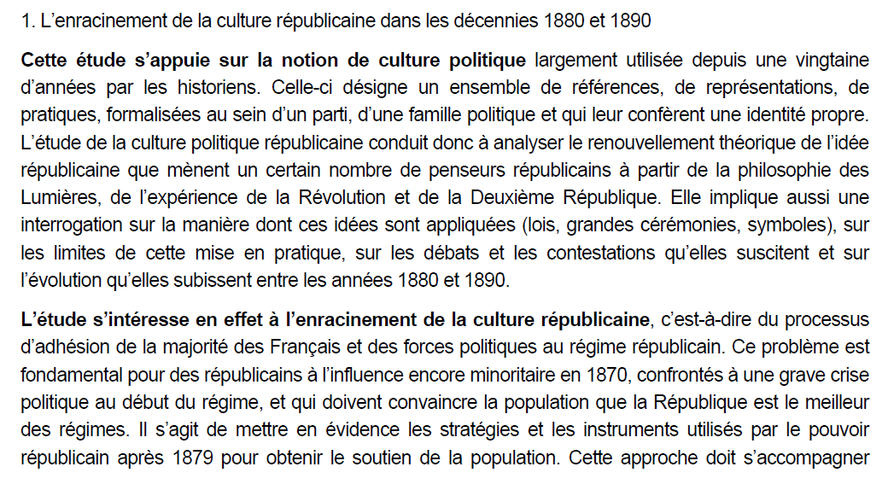
5) Analyse du programme et propositions
Partie 1 La République, trois républiques

Slide 13
Qu’est-ce que ce concept de culture politique ?
Les historiens du politique se sont intéressés à la notion de culture politique qui leur apparaît, en dernière analyse, comme le noyau dur des motivations politiques des individus. Il s'agit d'une notion complexe, plus large que celle d'idée politique, même si elle la contient, qui réside dans un système complet et cohérent de représentations partagées par un grand nombre d'individus rassemblés autour d'une même sensibilité, de mêmes valeurs, appartenant à une même famille politique (au-delà des dénominations éphémères que chacune revêt à un moment de son histoire). [..]
Ainsi, la culture politique, telle que la définissent les historiens, constitue une forme d'écosystème socio-politique dont tous les éléments sont en corrélation les uns avec les autres et dont l'ensemble aboutit à une vision du monde cohérente. On y trouve des racines philosophiques, le plus souvent exprimées sous forme de vulgate accessible au plus grand nombre ; des références historiques, fréquemment instrumentalisées ; un choix institutionnel ; l'aspiration à un idéal d'organisation sociale ; des conceptions internationales. Tous ces éléments se réfèrent à un système de normes et de valeurs et s'expriment par un vocabulaire, des symboles, des rites propres à chacune des cultures politiques considérées.
L'intériorisation de cette culture politique par les individus qui la partagent la transforme en une donnée profondément intégrée par chacun d'entre eux et désormais inaccessible à la contestation raisonnée. Parce qu'elle fait partie de l'être, elle constitue le moteur fondamental des comportements politiques et l'explication la plus plausible des choix opérés par les citoyens. […]
Serge BERSTEIN, « Histoire politique », Universalis

Slide 14
Culture politique = noyau dur des motivations politiques des individus
racines philosophiques +vulgate accessible
au plus grand nombre
références historiques,
fr. instrumentalisées
idéal d'organisation
sociale
conceptions internationales
choix institutionnel
système de normes et de valeurs
rites propres
vocabulaire
symboles
intériorisation
moteur fondamental des comportements politiques

Slide 15
Partie 1 La République, trois républiques
Rappel : le XIXe siècle politique en France: de la RF à la IIIe République
1790 1800 1810 1820 1830 1840 1850 1860 1870 1880 1890 1900
1789 début de la RF, DDHC, République proclamée en 1792
Sacre de Napoléon 1er
1er Empire
1804-1815
Empire autoritaire qui préserve certains acquis de 1789
Défaite de Waterloo
Monarchie conservatrice qui souhaite annuler la RF
Restauration
1815-1830
Révolution « les 3 Glorieuses »
Monarchie libérale qui accepte certains principes de 1789
Monarchie de Juillet
1830-1848
Révolution de 1848
République d’abord sociale, puis conservatrice
2nde République
1848-1851
Coup d’Etat de Napoléon III
Préserve en apparence certains acquis de 1789
2nd Empire
1851-1870
3 attitudes face à l’héritage révolutionnaire au XIXe siècle:
    → Conserver ,
    → Annuler,
    → Continuer la Révolution
Défaite face à la Prusse
3ème République
1870-1940

Slide 16

1850 1860 1870 1880 1890 1900 1910 1920 1930 1940 1950 1960 1970 1980 1990 2000 2010
Etat Français (1940-44)
GPRF (1944-46)
Second Empire
( 1851-1870)
Troisième République
( 1870-1940)
IV Rép ( 1946-58)
Cinquième République
depuis 1958

Slide 17
Partie 1 La République, trois républiques
Qu’est-ce que la République pour les Français?
Pourquoi ce modèle politique a-t-il été modifié et réinventé à trois reprises ?
Comment la république devient-elle le régime « préféré » des Français depuis 1870 à nos jours?

Slide 18
Partie 1 La République, trois républiques Qu’est ce que la République pour les Français de 1870 à nos jours ? Pourquoi ce modèle politique a-t-il été modifié et réinventé à trois reprises ?
Chapitre 1 : L'enracinement de la culture républicaine (les décennies 1880 et 1890)
 | Plan général | problématique | Divers : travaux personnels, contrôles…
1h+ | I] La IIIe République apparaît dans un contexte difficile. | Comment et dans quel contexte la République s’est elle imposée comme le régime politique idéal pour la France entre les années 1880 et 1900 | Frise de rappel du 19e siècle
1h- | II] La culture politique républicaine sous la III République | Par quels moyens les Républicains au pouvoir à partir de 1879 vont-ils progressivement faire adhérer la majorité des Français à ce nouveau régime ? | Analyse de gravure : le triomphe de la République
1h | III] L’Affaire Dreyfus révèle les divisions et la fragilité de la République | Pourquoi cette affaire d’espionnage a-t-elle été l’occasion de définir et de renforcer les valeurs de la République ? | Dossier documentaire à la maison sur Dreyfus.

Slide 19
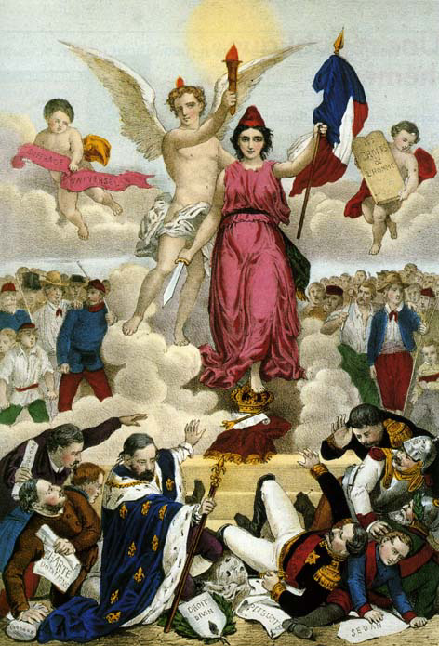
doc 1 p.270:
LE TRIOMPHE DE LA REPUBLIQUE,
estampe, Paris, Musée Carnavalet, 1875
Dans quel contexte cette gravure est elle
réalisée ?

Slide 20
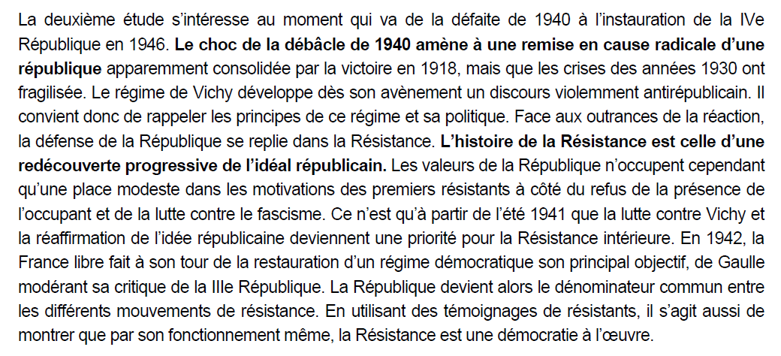
Partie 1 La République, trois républiques Qu’est ce que la République pour les Français de 1870 à nos jours ? Pourquoi ce modèle politique a-t-il été modifié et réinventé à trois reprises ?
Chapitre 2 : Les combats de la Résistance et la refondation républicaine

Slide 21
Partie 1 La République, trois républiques Qu’est ce que la République pour les Français de 1870 à nos jours ? Pourquoi ce modèle politique a-t-il été modifié et réinventé à trois reprises ?
Chapitre 2 : Les combats de la Résistance et la refondation républicaine
 | 1h | I] Le Régime de Vichy, la négation de la République | En quoi le Régime de Vichy, de 1940 à 1944, s’oppose t’il à la République et à ses valeurs enracinées depuis les années 1880 ? | Analyse juridique de l’accession au pouvoir de Pétain Analyse des conceptions politique de l’État Français et de ses applications
 | 1h | II] La République s’incarne dans la Résistance face à l’occupant et au régime de Vichy. | Comment la Résistance Française cherche t’elle à faire revivre la République et ses valeurs ? | Témoignages de résistants + Programme CNR
 | 1h | III] Le GPRF et l’instauration de la IVème République. | Comment la République et ses valeurs vont-elles être réinstallées et renforcées en France à la Libération ? | Analyse juridique de la négation de l’État Français.

Slide 22
Les pouvoirs du maréchal Pétain.
Loi constitutionnelle du 11 juillet 1940 :
Nous, Maréchal de France, chef de l'État français,
Vu la loi constitutionnelle du 10 juillet 1940, décrétons:
Art 1.
§ 1.Le chef de l'État français dispose de la plénitude du pouvoir gouvernemental; il nomme et révoque les ministres et secrétaires d'État, qui ne sont responsables que devant lui.
§ 2. Il exerce le pouvoir législatif en Conseil des ministres.
§ 3. Il promulgue les lois et assure leur exécution.
§ 4. Il nomme à tous les emplois civils et militaires pour lesquels la loi n'a pas prévu d'autre mode de désignation.
§ 5. Il dispose de la force armée.
§ 6. Il a le droit de grâce et d'amnistie.
§ 7. Les envoyés et ambassadeurs des puissances étrangères sont accrédités auprès de lui. Il négocie et ratifie les traités.
§ 8. Il peut déclarer l'état de siège dans une ou plusieurs portions du territoire.
§ 9. Il peut déclarer la guerre sans l’assentiment préalable des assemblées législatives.
Art 2. Sont abrogées toutes dispositions des lois constitutionnelles des 24 février 1875 et 16 juillet 1875, incompatibles avec le présent acte.
Prouvez d’après cette loi que le régime mis en place par le Maréchal Pétain n’est pas démocratique.

Slide 23
Montrez d’après ce texte que le le Maréchal Pétain s’oppose aux valeurs de la République
Les conceptions politiques du maréchal Pétain
« Le régime électoral représentatif, majoritaire, parlementaire, qui vient d'être détruit par la défaite, était condamné depuis longtemps par l'évolution générale et accélérée des esprits et des faits dans la plupart des pays d'Europe et par l'impossibilité de se réformer. […]
Les problèmes à résoudre découlent les uns des autres. Le premier consiste à remplacer "le peuple souverain" exerçant des droits absolus dans l'irresponsabilité totale par un peuple dont les droits dérivent de ses devoirs.
Un peuple n'est pas un nombre déterminé d'individus. […] Un peuple est une hiérarchie de familles, de professions, de communes, de responsabilités administratives, de familles spirituelles, articulées et fédérées pour former une patrie animée d'un mouvement, d'une âme, d'un idéal, moteurs de l'avenir, pour produire à tous les échelons une hiérarchie des hommes qui se sélectionnent par les services rendus à la communauté, dont un petit nombre conseille, quelques-uns commandent et, au sommet, un chef qui gouverne. […]
Je me propose de recomposer un corps social d'après ces principes. Il ne suffira plus de compter les voix. Il faudra peser leur valeur pour déterminer leur part de responsabilité dans la communauté. […] »
Discours prononcé le 8 Juin 1941 devant la commission chargée d’élaborer une nouvelle constitution.

Slide 24
Statut des Juifs, 3 octobre 1940
Nous, Maréchal de France, chef de l'État français, le Conseil des ministres entendu, décrétons :
Art. 1. Est regardé comme juif toute personne issue de trois grands-parents de race juive ou de deux grands-parents de la même race, si son conjoint lui-même est juif
Art. 2. L’accès et l'exercice des fonctions publiques et mandats énumérés ci-après sont interdits aux Juifs
  1. Chef de l'État, membre du gouvernement, Cour de cassation, Cour des comptes, corps des Mines, corps des Ponts et Chaussées, et toutes assemblées issues de l'élection.
  2. Agents relevant du département des Affaires étrangères, préfets, sous-préfets, fonctionnaires de tous grades attachés à tous services de police.
  4. Membres des corps enseignants.
  5. Officiers des armées de terre, de mer et de l'air.
Art. 5. Les Juifs ne pourront, sans condition ni réserve, exercer l'une quelconque des professions suivantes : directeurs, gérants, rédacteurs de journaux [...] à l'exception de publications de caractère strictement scientifique. Directeurs, administrateurs, gérants d'entreprises ayant pour objet la fabrication, l'impression, la distribution, la présentation de films cinématographiques ; [...]
Art. 7. Les fonctionnaires juifs visés aux articles 2 et 3 cesseront d'exercer leurs fonctions dans les deux mois qui suivront la promulgation de la présente loi. [...]
Art. 9. La présente loi est applicable à l'Algérie, aux colonies, pays de protectorat et territoires sous mandat.
Fait à Vichy, le 3 octobre 1940, Ph. Pétain.

Slide 25
Partie 1 La République, trois républiques Qu’est ce que la République pour les Français de 1870 à nos jours ? Pourquoi ce modèle politique a-t-il été modifié et réinventé à trois reprises ?
Chapitre 2 : Les combats de la Résistance et la refondation républicaine

Slide 26
Déclaration aux mouvements de Résistance (28 avril 1942)
la « Déclaration aux mouvements de Résistance » fut rédigée à Londres par de Gaulle en avril 1942, puis ramenée en France par Christian Pineau et publiée dans les journaux clandestins au mois de juin.
Un régime, moral, social, politique, économique, a abdiqué dans la défaite, après s’être lui-même paralysé dans la licence. Un autre, sorti d’une criminelle capitulation, s’exalte en pouvoir personnel. Le peuple français les condamne tous les deux. Tandis qu’il s’unit pour la victoire, il s’assemble pour une révolution.
[...]. En même temps que les Français seront libérés de l’oppression ennemie, toutes leurs libertés intérieures devront leur être rendues. Une fois l’ennemi chassé du territoire, tous les hommes et toutes les femmes de chez nous éliront l’Assemblée Nationale qui décidera souverainement des destinées du pays.
[…]Nous voulons que les Français puissent vivre dans la sécurité. […] A l’intérieur, il faudra que soient réalisées, contre la tyrannie du perpétuel abus, les garanties pratiques qui assureront à chacun la liberté et la dignité dans son travail et dans son existence. La sécurité nationale et la sécurité sociale sont, pour nous, des buts impératifs et conjugués.[…]
Et nous voulons en même temps que, dans un puissant renouveau des ressources de la nation et de l’Empire par une technique dirigée, l’idéal séculaire français de liberté, d’égalité, de fraternité soit désormais mis en pratique chez nous, de telle sorte que chacun soit libre de sa pensée, de ses croyances, de ses actions, que chacun ait, au départ de son activité sociale, des chances égales à celles de tous les autres, que chacun soit respecté par tous et aidé s’il en a besoin.[…]
La France et le monde luttent et souffrent pour la liberté, la justice, le droit des gens à disposer d’eux-mêmes. Il faut que le droit des gens à disposer d’eux-mêmes, la justice et la liberté gagnent cette guerre, en fait comme en droit, au profit de chaque homme, comme au profit de chaque État.
Une telle victoire française et humaine est la seule qui puisse compenser les épreuves sans exemple que traverse notre patrie, la seule qui puisse lui ouvrir de nouveau la route de la grandeur. Une telle victoire vaut tous les efforts et tous les sacrifices.
Nous vaincrons !
Charles de Gaulle Discours et Messages (1940-1946), vol. 1,Paris Plon, 1970, p. 205 207

Slide 28
Chapitre 2 : Les combats de la Résistance et la refondation républicaine
?

Slide 29
La République du silence
[…] Ce délaissement, cette solitude, ce risque énorme étaient les mêmes pour tous, pour les chefs et pour les hommes ; pour ceux qui portaient des messages dont ils ignoraient le contenu comme pour ceux qui décidaient de toute la résistance, une sanction unique : l’emprisonnement, la déportation, la mort.
Il n’est pas d’armée au monde où l’on trouve pareille égalité de risques pour le soldat et le généralissime. Et c’est pourquoi la Résistance fut une démocratie véritable : pour le soldat comme pour le chef, même danger, même responsabilité, même absolue liberté dans la discipline. […]
Cette république sans institutions, sans armée, sans police, il fallait que chaque Français la conquière et l’affirme à chaque instant contre le nazisme.
Nous voici à présent au bord d’une autre République : ne peut-on souhaiter qu’elle conserve au grand jour les austères vertus de la République du Silence et de la Nuit.
Jean-Paul Sartre, Situations III, Paris, Gallimard, 1949,
article paru à origine dans Lettres Françaises en 1944

Slide 30
Henri Frenay décrit l’organisation de la Résistance.
« La clandestinité de notre action et de notre organisation n’a pas développé le sentiment d’obéissance aveugle à n’importe quels chefs. La discipline chez nous est faite de confiance et d’amitié. Il n’existe pas de subordination au sens militaire du terme. On ne saurait, et nous en avons fait maintes fois l’expérience, imposer un chef à un échelon de notre hiérarchie. […] Un chef de la résistance doit être accepté joyeusement par ceux-là mêmes qu’il est appelé à commander. Avant d’être accepté, il sera l’objet de méfiances d’autant plus grandes qu’il sera rentré plus tardivement dans la résistance. […]
Ce n’est pas une armée que nous avons forgée. Ce terme même évoque aussitôt l’idée d’une masse admirablement organisée, mobile, étroitement hiérarchisée, destinée à exécuter aveuglément tous les ordres qu’on voudra bien lui donner. Nous avons en réalité créé des bandes partisanes qui veulent se battre plus encore pour leurs libertés intérieures que contre l’envahisseur. Les volontaires de la Résistance ressemblent comme des frères aux volontaires de 93. En se battant contre l’ennemi extérieur, ils se battent pour un idéal. Pas plus que leurs aînés, ils refusent de se mettre aux ordres des “ci-devants” de l’Ancien Régime »
Note envoyée à Londres en mai 1943, par Henri Frenay, alors en conflit avec le général Delestraint, chef de l’Armée secrète

Slide 31
L’analyse de Laurent Douzou:
Désignation tacite de la hiérarchie
Un mode de fonctionnement « aristocratique »
« L’autorité dans un mouvement clandestin ne peut s’appuyer sur aucun des supports et symboles qui existent dans la vie civile ou militaire ordinaire. Tout se fonde sur la confiance ou la crainte que le responsable inspire. Si la consigne ou l’ordre donnés sont jugés inutiles ou sont négligés par l’exécutant, la chaîne est brisée »
Philippe Viannay, fondateur du mouvement « Défense de la France »

Slide 32
L’analyse de Laurent Douzou:
Désignation tacite de la hiérarchie
Un mode de fonctionnement « aristocratique »
« […] les gens qui étaient engagés dans la Résistance de façon très active avaient le sentiment qu’eux-mêmes et ceux qu’ils voyaient pour leur boulot étaient à part. Aristoi, diraient les Grecs, les meilleurs, les bons »
Jean Pierre Vernant, Entre Mythes et politique, 1996

Slide 33
L’analyse de Laurent Douzou:
Désignation tacite de la hiérarchie
Un mode de fonctionnement « aristocratique »
Une réalité sans cesse remodelée et débattue
Une discipline librement consentie, faite de confiance et d’amitié

Slide 34
Partie 1 La République, trois républiques Qu’est ce que la République pour les Français de 1870 à nos jours ? Pourquoi ce modèle politique a-t-il été modifié et réinventé à trois reprises ?
Chapitre 3 : 1958-1962, une nouvelle République
 | 1h | I] Pourquoi renouveler la République en 1958 ? | Pour quelles raisons la République est-elle renouvelée en 1958 ? | Film d’archive, le 13 mai 1958, point de vue gaulliste, 5’
 | 1h | II] La pratique gaullienne du pouvoir présidentiel | Quels sont les principes qui organisent la V République voulue par De Gaulle ? En quoi est-ce une rupture avec la tradition républicaine ? | Étude du discours du 4 septembre 1958, préparé à la maison Organigramme à compléter à la maison
 | 1h | III] La réforme constitutionnelle de 1962 et ses conséquences. | Comment la réforme de 1962 renforce t’elle le caractère semi-présidentiel de la Ve république ? | Contrôle rapide : sigles et dates Lien avec ECJS Thème 1 Dossier documentaire sur l’écart entre la lettre de la constitution et sa mise en application.

Slide 35
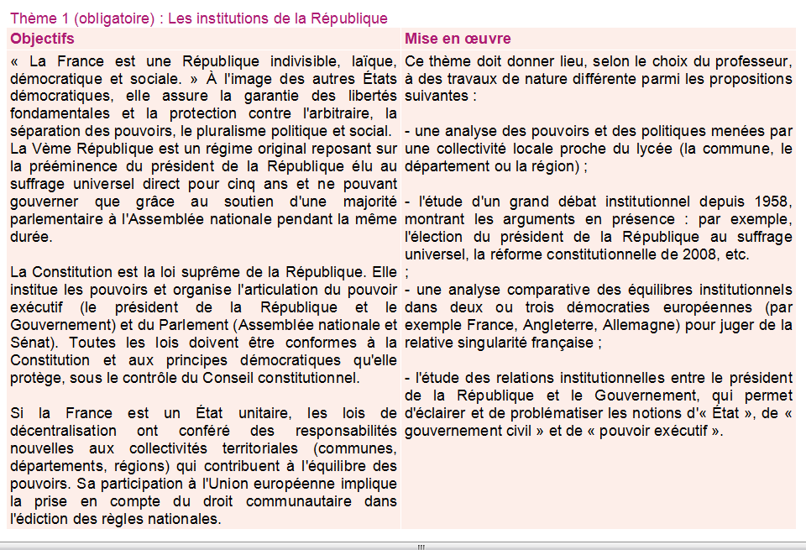
Le nouveau programme d’ECJS:

Slide 36
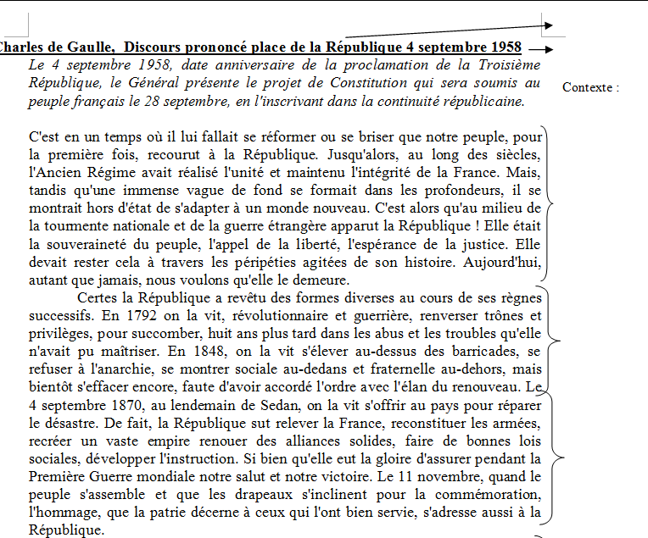
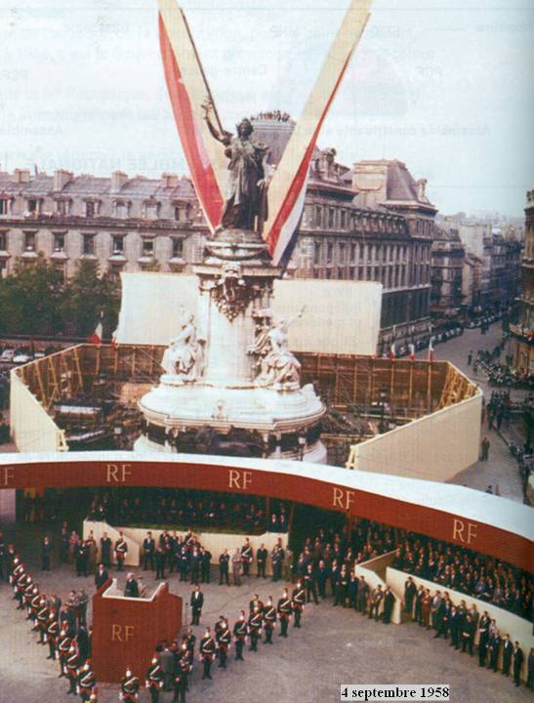

Slide 38
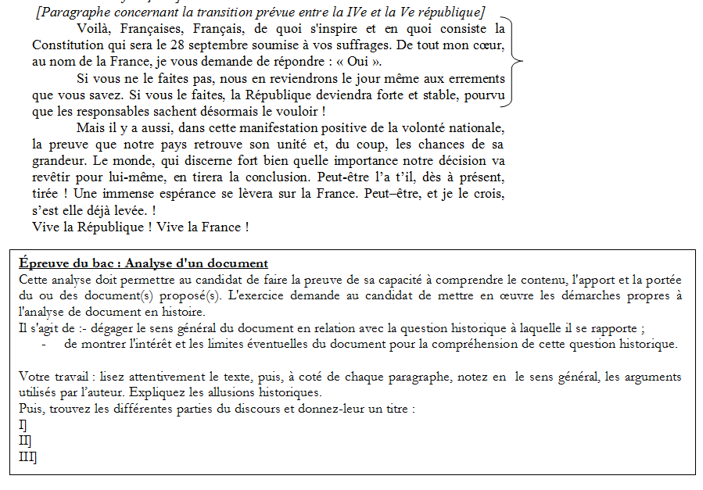

Slide 39
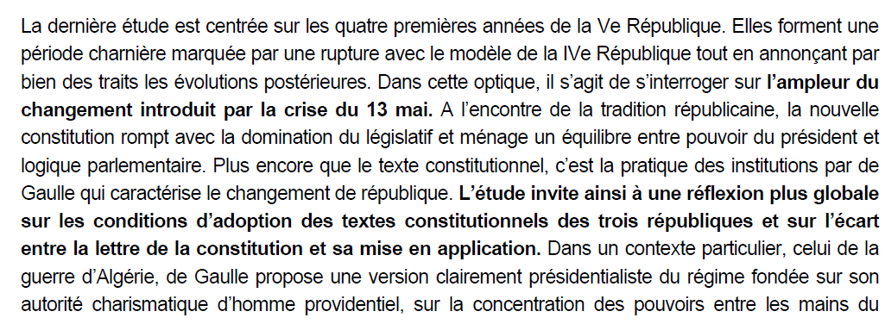
Chapitre 3 : 1958-1962, une nouvelle République
Ce point est abordé en ½ heure, en faisant travailler la classe en groupes de 3 sur 3 dossiers et en croisant les résultats

Slide 40
1) La prééminence de l’Assemblée durant la IIIe république
Rappel : Sous la IIIe république : Le pouvoir exécutif est détenu par le gouvernement et le Président de la République
Le pouvoir législatif appartient aux Députés et Sénateurs
Le président de la République est élu par les Députés et Sénateurs et les Députés par le peuple
A ]La « Constitution Grévy »
Ce message du nouveau président de la République impose une interprétation particulière des lois de 1875.
Messieurs les sénateurs,
L'Assemblée Nationale¹, en m'élevant à la présidence de la République, m'a imposé de grands devoirs. Je m'appliquerai sans relâche à les accomplir, heureux si je puis, avec le concours sympathique du Sénat et de la Chambre des députés, ne pas rester au-dessous de ce que la France est en droit d'attendre de mes efforts et de mon dévouement. Soumis avec sincérité à la grande loi du régime parlementaire, je n'entrerai jamais en lutte contre la volonté nationale, exprimée par ses organes constitutionnels.
Jules Grévy, message au Sénat, 6 février 1879.
1. Le terme désigne le Sénat et la Chambre des députés.
Doc B] Les pouvoirs du président de la République
Art. 3. - Le président de la République a l’initiative des lois, concurremment avec les membres des deux Chambres. Il promulgue¹ les lois nouvelles lorsqu'elles ont été votées par les deux Chambres ; il en surveille et en assure l'exécution.
- Il a le droit de faire grâce ; les amnisties ne peuvent être accordées que par une loi.
- Il dispose de la force armée.
- Il nomme à tous les emplois civils et militaires.
- Il préside aux solennités nationales ; les envoyés et les ambassadeurs des puissances étrangères sont accrédités auprès de lui.
- Chacun des actes du président de la République doit être contresigné par un ministre. […]
Art. 5. - Le président de la République peut, sur l'avis conforme du Sénat, dissoudre la Chambre des députés avant l'expiration légale de son mandat.
Loi du 25 février 1875 relative à l'organisation des pouvoirs publics,
1. promulguer: publier officiellement une loi.
Doc C La « crise du 16 mai »
29 février-5 mars 1876 : Victoire des républicains aux législatives
16 mai 1877 : Mac-Mahon (royaliste et catholique) demande au président du Conseil Jules Simon (républicain) de démissionner.
19 mai 1877 : Le nouveau président du Conseil, le duc de Broglie (royaliste), est mis en minorité par la Chambre. Un texte signé par 363 députés refuse de reconnaître un gouvernement « appelé aux Affaires contrairement à la loi des majorités qui est le principe du régime parlementaire ».
25 juin 1877 : Mac Mahon dissout la Chambre, avec l'accord du Sénat (monarchiste).
14-28 octobre 1877 : Nouvelle victoire des républicains aux législatives
13 décembre 1877 : Mac-Mahon se soumet au régime parlementaire en nommant Dufaure (républicain) président du Conseil.
5 janvier 1879 : Les républicains obtiennent la majorité des sièges au Sénat.
30 janvier 1879 : Mac-Mahon démissionne, parce qu'il refuse des mesures d'épuration de l'armée. Jules Grévy (républicain modéré) est élu président de la République par les députés et les sénateurs.

Slide 41
Doc A et B: A laquelle de ses prérogatives le président Jules Grévy renonce t’il dans le passage en italique ?
doc C : Quelle est la raison de cette décision de Jules Grévy ?
Aide Qui a le premier usé de ce pouvoir ? Qu’en ont pensé les députés républicains ? Quel en fut le résultat final ?
Bilan :
Après la crise du 16 mai 1876, aucun président de la IIIe république n’a ensuite osé user de son droit de dissolution. La chambre des députés a alors pris l’ascendant sur la présidence de la République, s’estimant plus légitime car élue au suffrage universel direct.

Slide 42
2) Les habitudes de la 3ème république perdurent sous la IVe…
Doc D : Le jeu des partis au cœur de la IVe République
Élu président de la République en janvier 1947, Vincent Auriol nomme Paul Ramadier, député SFIO de l’Aveyron élu pour la première fois en 1928, au poste de président du Conseil. Une fois investi par l'Assemblée nationale, celui-ci doit former son gouvernement.
« Je suis très mécontent. J'apprends que Ramadier va accepter cet après-midi la discussion des interpellations concernant la composition de son gouvernement. Mais, lui dis-je au téléphone, c'est contraire à l'esprit de la Constitution. Autrefois, lorsque le gouvernement prenait contact avec la Chambre, celle-ci se prononçait à la fois sur le programme et sur la composition du gouvernement. Aujourd'hui tu as la confiance de l'Assemblée pour l'exécution d'un programme et l'orientation d'une politique. C'est toi, et toi seul, qui as la responsabilité des actes de tes collaborateurs, donc de leur choix. Explique cela à l’Assemblée en refusant tout débat et tout vote Ne recommençons pas les jeux de massacre. Ne sois pas si "vieux de la Troisième". [...] Peine perdue! Le doigt du mécanicien est dans l'engrenage Qu'y puis-je? Je ne peux pourtant pas le révoquer... »
Vincent Auriol, Journal d'un septennat, Armand Colin 1971
Doc E : Le bilan de la IVe République vu par un ancien ministre de la IVe République
Sans doute a-t-elle pâti d'une Constitution médiocre, mais en outre cette Constitution, elle ne l'a pas respectée. Selon ses dispositions, le gouvernement n'était tenu de démissionner que sur un vote de défiance acquis à la majorité absolue des membres de l'Assemblée. Or la plupart d'entre eux sont partis dans de toutes autres conditions sur un vote à la majorité simple [...], parce que certains ministres démissionnaient ou [...] parce qu'un groupe de leur majorité annonçait son abstention dans un vote. [...]
Pierre-Henri Teitgen, Faites entrer le témoin suivant, Éditions Ouest-France, 1988

Slide 43
1) A partir des docs D et E, compléter le tableau des différences qui auraient du exister entre les pratiques de la IIIe et celles de la IVe république.
2) D’après les mémoires du président Vincent Auriol, comment peut-on expliquer que les dirigeants politiques de la IVe République n’aient pas appliqué à la lettre la constitution ?
Aide : Prenez exemple sur la carrière politique de Paul Ramadier.
Le personnel politique de la IVème république reste marqué par les 70 ans de la IIIème république durant laquelle beaucoup ont commencé leur carrière et appris les mécanismes de la vie politique. De plus, les partis y ont intérêt car ils conservent ainsi un pouvoir de contrôle sur les dirigeants qu’ils investissent.
Ainsi, même si la constitution a changé, les pratiques continuent.
 | IIIe république | IVe république
Rôle des députés lors de l’investiture du gouvernement | Acceptation du programme proposé et choix des membres du gouvernement | Acceptation du programme proposé, de la politique générale annoncée. Le chef du conseil choisit ses collaborateurs seul.
Raison de démissionner pour le chef du gouvernement | Lorsqu’une partie des députés qui le soutiennent change d’avis, lorsqu’une partie du gouvernement démissionne | Seulement sur un vote de défiance de la majorité absolue des députés.

Slide 44
3) la Vème république
Doc F : Comment façonner les nouvelles institutions ?
Élu président de la République en décembre 1958, Charles de Gaulle va très largement utiliser la latitude d’action qui lui est ainsi consentie pour imposer sa propre lecture des institutions -. Au demeurant, principal rédacteur de la Constitution, il estime qu’il lui appartient de leur donner un contenu. Il les considère comme une pâte qu’il lui appartiendrait de modeler :
«Les institutions nouvelles sont en place. Du sommet de l’État, comment vais-je les façonner ? Dans une large mesure, il m’appartient de le faire. Car les raisons qui m’y ont amené et les conditions dans lesquelles je m’y trouve ne ressortent pas des textes...
Certes, il existe un gouvernement qui détermine la politique de la nation. Mais tout le monde sait et attend qu’il procède de mon choix et n’agisse que selon ma confiance.
Certes, il y a un Parlement dont l’une des deux Chambres a la faculté de censurer les ministres. Mais la masse nationale et moi-même ne voyons rien là qui limite ma responsabilité, d’autant mieux que je suis, juridiquement, en mesure de dissoudre, le cas échéant, l’assemblée opposante, d’en appeler au pays au-dessus du Parlement par la voie du référendum et, en cas de péril public, de prendre toutes les mesures qui me paraîtraient nécessaires. »
Charles De Gaulle, Mémoires d’espoir, 1970

Slide 45
Doc G : L’opposition des parlementaires à l’interprétation gaullienne de la Constitution.
On conçoit que les députés, et derrière eux les forces politiques, supportent impatiemment la lecture, à leurs yeux abusive, que le chef de l’État fait de « sa » Constitution. Mais tant que dure la guerre d’Algérie, ils n’ont d’autre solution que de ronger leur frein.
L’indépendance de l’Algérie acquise, entre mars et juillet 1962, le général de Gaulle va prendre l’initiative de la clarification. Précipitant la crise qui doit inévitablement surgir entre lui et les forces politiques, il propose en septembre 1962 d’organiser un référendum sur l’élection du président de la République au suffrage universel, qui prendrait effet à l’issue de son mandat.
C’est bien ainsi que l’entendent les partis politiques, qui voient dans cette proposition un casus belli . Décidés à relever le défi qui leur est lancé, ils votent, contre le gouvernement Pompidou, la seule motion de censure aboutie de l’histoire de la Ve République, et se rassemblent autour du vieux parlementaire Paul Reynaud dans un cartel des « non » qui n’exclut que les communistes (et, bien sûr, les gaullistes) afin d’obtenir le rejet du référendum.
Alors, République parlementaire ou République semi-présidentielle ? Le débat est tranché à l’automne 1962. Le 28 octobre, par environ 62 % des suffrages exprimés, les Français approuvent l’élection du président de la République au suffrage universel. Une page de l’histoire nationale vient ainsi de se tourner, qui met fin à trois quarts de siècle de prééminence parlementaire dans les institutions. _______________________________________
Serge Berstein , « La Constitution de 1958 » , publié dans Les Collections de L'Histoire n° 1 - 02/1998

Slide 46
Doc F : pourquoi De Gaulle pense t’il que c’est à lui d’interpréter les institutions nouvellement crées en 1958 ? Relevez les 2 arguments différents employés.
Contexte politique de la guerre d’Algérie, menace pour la France
Possibilité prévue de dissoudre et de consulter par référendum, donc prééminence sur le Parlement.
Doc G : Pour quelle raison les parlementaires restent ils à l’origine peu véhément face à l’affaiblissement de leurs pouvoirs ?Crise algérienne
Comment réagissent les parlementaires à la proposition de référendum consacré à l’élection au SU du président ?
Opposition, motion de censure contre le gouvernement, ce qui entraine dissolution et référendum pour trancher.
Comment la République a-t-elle pris alors définitivement une apparence semi-présidentielle ?
Approbation par les Français du référendum : la prééminence du président est sous-entendue de fait.
C’est l’inverse de la situation de 1876, car cette fois, c’est le président qui a une légitimité supérieure, de par la volonté directe du peuple souverain.

Slide 47
La prééminence parlementaire sous la 3ème république
Après la crise du 16 mai 1876, aucun président de la IIIe république n’a ensuite osé user de son droit de dissolution. La chambre des députés a alors pris l’ascendant sur la présidence de la République, s’estimant plus légitime car élue au suffrage universel direct.
Le retour du parlementarisme sous la IVème:
Le personnel politique de la IVème république reste marqué par les 70 ans de la IIIème république durant laquelle beaucoup ont commencé leur carrière et appris les mécanismes de la vie politique. De plus, les partis y ont intérêt car ils conservent ainsi un pouvoir de contrôle sur les dirigeants qu’ils investissent.
Ainsi, même si la constitution a changé, les pratiques continuent.
la présidentialisation de la Vème république
Approbation par les Français du référendum de 1962 : la prééminence du président est sous-entendue de fait.
C’est l’inverse de la situation de 1876, car cette fois, c’est le président qui a une légitimité supérieure, de par la volonté directe du peuple souverain.
Bilan

Slide 48
Partie 2: La République et les évolutions de la société française

Slide 49
Partie 2: La République et les évolutions de la société française
Chapitre 1 : La République et la question ouvrière : le Front populaire
 | 1h : | I] La République face à la question sociale | Comment la République a-t-elle répondu aux nouvelles revendications issues de la société industrielle ? En quoi le Front Populaire peut-il en être considéré comme l’aboutissement ? | Petite frise rappelant l’apparition de la question sociale Schéma définissant socialistes et communistes pour comprendre Congrès de Tours.
 | 1h : | II] 1936-1938 : Le Front Populaire, le ralliement des ouvriers à la République |  | Contrôle rapide : dates, réponses courtes et justification d’un affirmation.

Slide 50
La République face à la question sociale
1790 1800 1810 1820 1830 1840 1850 1860 1870 1880 1890 1900
IIIème Rep, aboutissement de la démocratie
Conquête progressive de droits politiques
1789 : début de la RF, DDHC
Révolution Française, disparition de la sté d’ordres
Révolution Industrielle, apparition d’une société de classes
nlle revendication : droits sociaux
( =continuer la Révolution)
1848, 2nde République
1830 1840 1850 1860 1870 1880 1890 1900 1910 1920 1930 1940

Slide 51
Le droit au travail :
Le gouvernement provisoire de la république française s'engage à garantir l'existence de l'ouvrier par le travail. Il s'engage à garantir du travail à tous les citoyens. Il reconnaît que les ouvriers doivent s'associer entre eux pour jouir du bénéfice du travail.
Décret du 25 février 1848
Ouverture des Ateliers Nationaux pour fourni du travail aux ouvriers sans emplois
Note: cette diapositive et les suivantes sont simplement commentées avec les élèves, pour comprendre la problématique du chapitre

Slide 52
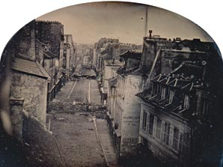
Daguerréotype de 1848
Juin 1848: Fermeture des Ateliers Nationaux: soulèvement ouvrier

Slide 53
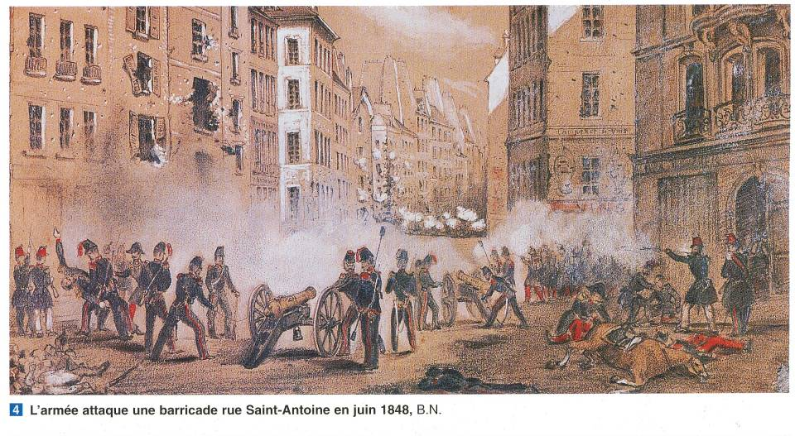

Slide 54
Juin 1848, un combat de classes
« L'insurrection de juin fut la plus grande et la plus singulière qu'il y ait dans notre histoire et peut-être dans aucune autre. Les insurgés y combattirent sans cri de guerre, sans chefs, sans drapeaux et pourtant avec un ensemble merveilleux et une expérience militaire qui étonna les plus vieux officiers. Elle n'eut pas pour but de changer la forme du gouvernement mais d'altérer l'ordre de la société. Elle fut un combat de classe, une sorte de guerre servile. »
Alexis de Tocqueville, Souvenirs, 1893.
« La révolution de Juin offre le spectacle d'une lutte acharnée comme Paris, comme le monde, n'en ont pas encore vu de pareille. C'est la première grande bataille entre les deux classes qui divisent la société moderne. C'est la lutte pour le maintien ou l'anéantissement de l'ordre bourgeois. La fraternité des classes antagonistes dont l'une exploite l'autre, cette fraternité proclamée en février, son expression véritable, authentique, prosaïque, c'est la guerre civile, la guerre entre le capital et le travail. »
Karl Marx, Les luttes de classes en France, 1850.

Slide 55
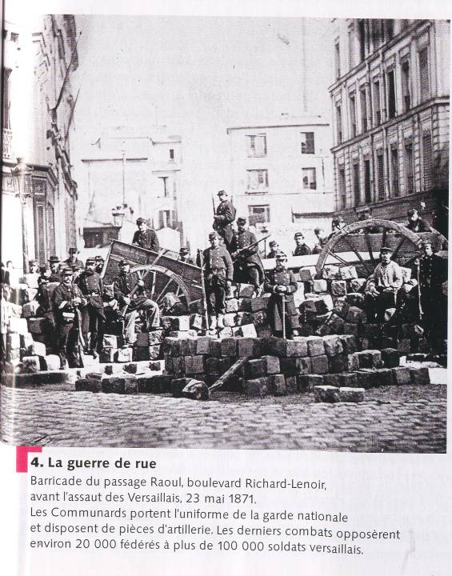
Doc 1 p. 310:

Slide 56
La République face à la question sociale
1790 1800 1810 1820 1830 1840 1850 1860 1870 1880 1890 1900
IIIème Rep, aboutissement de la démocratie
Conquête progressive de droits politiques
1789 : début de la RF, DDHC
Révolution Française, disparition de la sté d’ordres
Comment la République a-t-elle répondu aux nouvelles revendications issues de la société industrielle ?
Révolution Industrielle, apparition d’une société de classe
nlle revendication : droits sociaux
( =continuer la Révolution)
1848, 2nde République
1870 Commune de Paris
1830 1840 1850 1860 1870 1880 1890 1900 1910 1920 1930 1940

Slide 57
Jean Jaurès revendique la démocratie
C'est par sa complexité sociale et par la diversité de ses éléments, toujours manifestée au plein jour de l'action publique et sur l'écran lumineux du suffrage universel, que la démocratie a cette vertu régulatrice et cette fonction arbitrale.
Le monde économique moderne a deux pôles : la bourgeoisie capitaliste et le prolétariat ; ce sont là les deux grandes forces actives, dont les rapports variables déterminent le mouvement social. C'est de ces deux classes que viennent les grandes impulsions, les grandes initiatives ; c'est de ces deux pôles que viennent les courants magnétiques, qui s'opposent ou se combinent, et qui animent, en quelque sorte, toute la planète.
Mais entre les pôles sociaux sont distribuées et échelonnées bien des forces intermédiaires. De la grande bourgeoisie capitaliste à la modeste bourgeoisie et à l'artisanerie, il y a des degrés sans nombre.
Jean JAURÈS, L’armée nouvelle, 1913
Dirigeant socialiste
Démocratie permet de résoudre la question sociale
Diversité de la société, qui rend le SU nécessaire

Slide 58
Chapitre 1 : La République et la question ouvrière : le Front populaire
1: rappel nécessaire sur le PCF et la SFIO

Slide 59
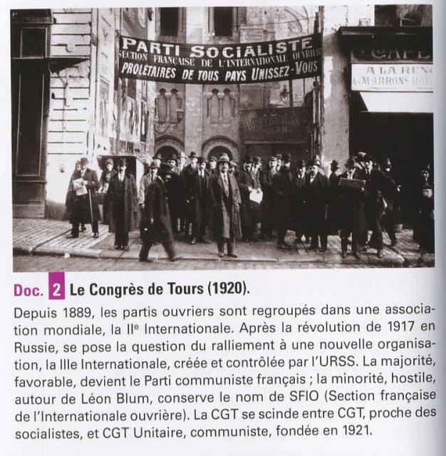
Doc 2 p. 306

Slide 60
Le socialisme
1920 Congrès de Tours, séparation du PCF et de la SFIO (socialiste)
Les divergences entre socialisme et communisme
au moment du Front populaire
Un même constat
Un même idéal
Réformes sociales en utilisant
la démocratie
Société communiste,
Sans classe
Démocratie complète…
Révo fr. achevée : liberté et égalité
Société
capitaliste
Classes en lutte
Révolution
Dictature du prolétariat
Suppression des libertés pour transformer la société
1917: La révolution russe devient un modèle pour certains.
le communisme

Slide 61
Chapitre 1 : La République et la question ouvrière : le Front populaire
1: rappel nécessaire sur le PCF et la SFIO
2: présentation rapide du contexte du Front Populaire: crise éco, déstabilisation de la République, alliance électorale.

Slide 62
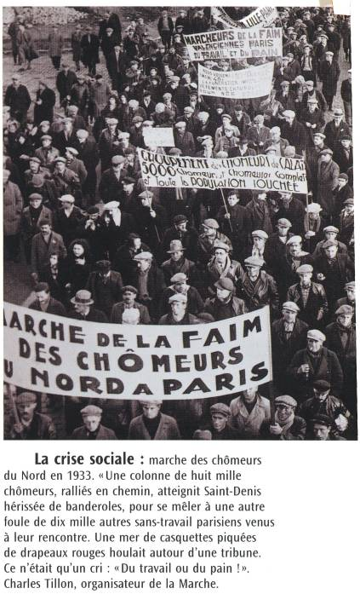

Slide 63
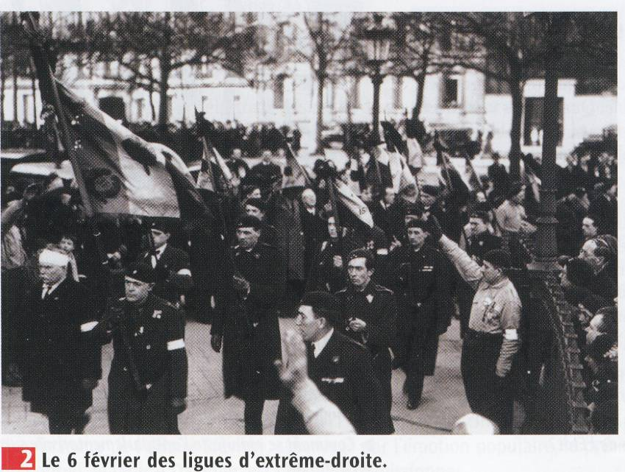

Slide 64
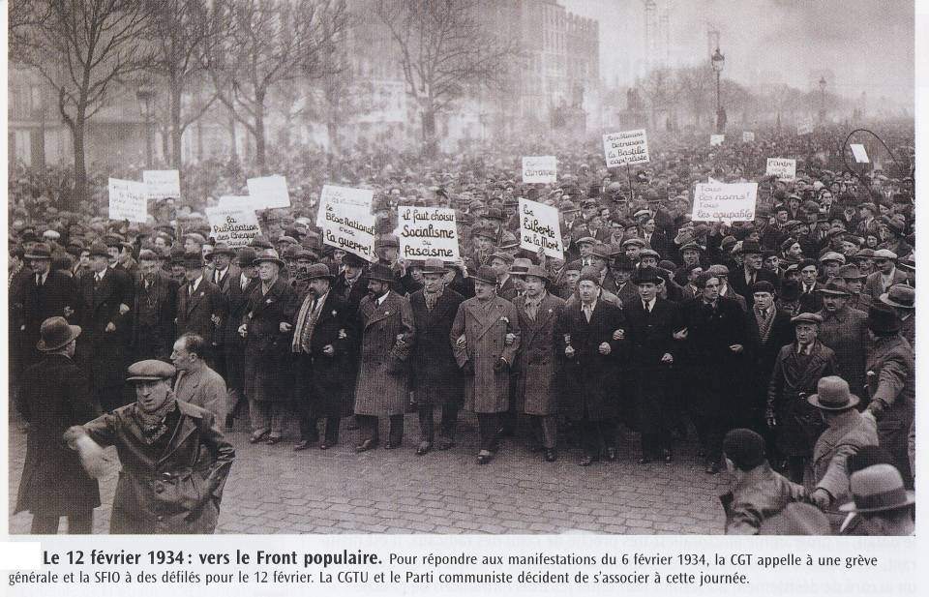

Slide 65
Chapitre 1 : La République et la question ouvrière : le Front populaire
1: rappel nécessaire sur le PCF et la SFIO
2: présentation rapide du contexte du Front Populaire: crise éco, déstabilisation de la République, alliance électorale.
3: Enfin, montrer la formation du gouvernement, le soutien du PCF et les mesures prises.

Slide 66
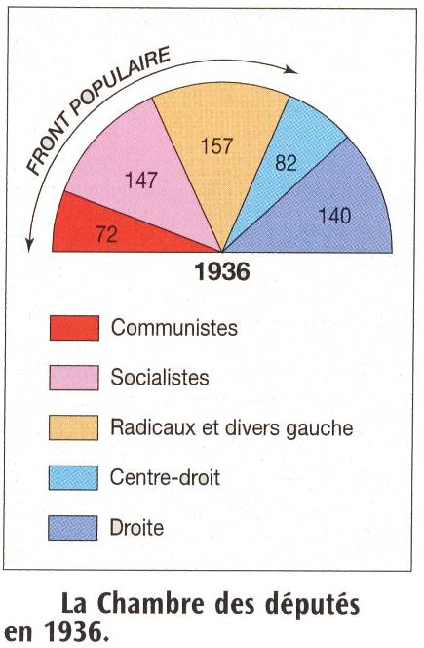

Slide 67
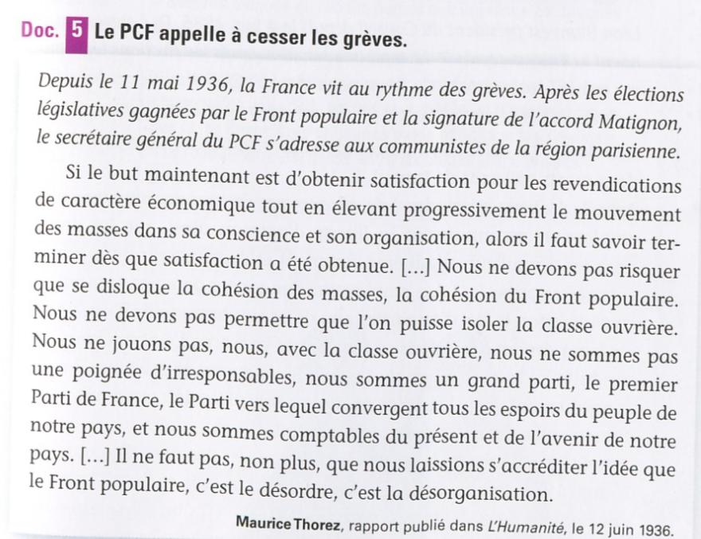

Slide 68
les réalisations du Front populaire
Lisez attentivement les doc 2 et 3 p. 309 et complétez les 3 colonnes en triant les mesures prises.
améliorer la condition ouvrière
arbitrer le conflit social entre capital et travail
démocratiser la culture et l’éducation

Slide 69
La République face à la question sociale
1790 1800 1810 1820 1830 1840 1850 1860 1870 1880 1890 1900
IIIème Rep, aboutissement de la démocratie
Conquête progressive de droits politiques
1789 : début de la RF, DDHC
Révolution Française, disparition de la sté d’ordres
Révolution Industrielle, apparition d’une société de classe
nlle revendication : droits sociaux
Front Populaire
( =continuer la Révolution)
1848, 2nde République
1870 Commune de Paris
1936
1830 1840 1850 1860 1870 1880 1890 1900 1910 1920 1930 1940

Slide 70
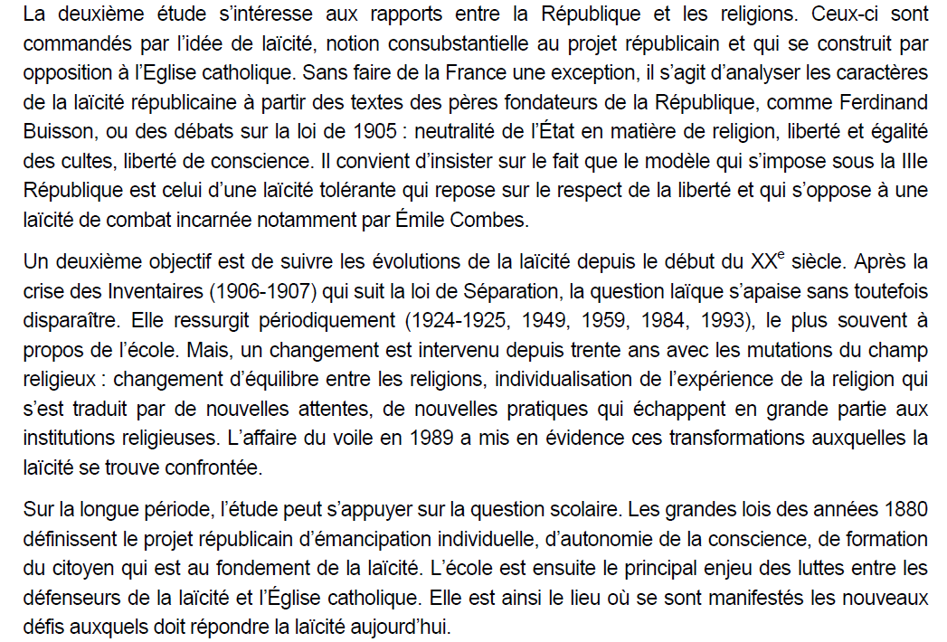
Partie 2: La République et les évolutions de la société française
Chapitre 2 : La République, les religions et la laïcité depuis les années 1880

Slide 71
Partie 2: La République et les évolutions de la société française
Chapitre 2 : La République, les religions et la laïcité depuis les années 1880
 | 1h | I] EDC : L’école, enjeu de la laïcité en France de 1880 à nos jours | Feuille de travail commencée à la maison
 | 1h | II] MEP : La mise en place progressive d’une République laïque des années 1880 à nos jours | Discours de Gambetta à préparer à la maison

Slide 72
Petit rappel: La laïcité
D’après Jean Baubérot, Histoire de la laicité française, et
Guy Haarscher La Laïcité
3 seuils de laïcité observables, dans diff. pays :
  -Distanciation des liens Eglises / Etat
  -Egalité des cultes, séparés de l’Etat
  -Désinstitutionalisation des institutions religieuses, mais aussi de l’Etat

Slide 73
Petit rappel: La laïcité
3 seuils de laïcité observables :
Des laïcités différentes selon les pays:
  Aux EU: 1er amendement de 1791
  Conception libertarienne: l’Etat doit se dessaisir de tout projet moral, n’impose pas sa conception du Monde, idée d’un Etat à minima laissant la société s’organiser.
  Contexte particulier: absence de compromission ancienne des Eglises avec le pouvoir
« Le Congrès ne fera aucune loi pour conférer un statut institutionnel à une religion, (aucune loi) qui interdise le libre exercice d'une religion, (aucune loi) qui restreint la liberté d'expression, ni la liberté de la presse, ni le droit du peuple de s'assembler paisiblement, ni celui de se plaindre du gouvernement pour la réparation des fautes dont il se sent victime (sans risque de punition ou de représailles) »

Slide 74
Petit rappel: La laïcité
3 seuils de de laïcité observables :
Des laïcités différentes selon les pays:
  Aux EU: Conception libertarienne
  En France: citoyenneté forte, créée par l’Etat, l’Ecole…
  sur des valeurs partagées (L, E, F.), sans critère ethnique (!)
  D’où définition de la laïcité:
    - Liberté religieuse
    - Neutralité de l’Etat
    - liberté individuelle garantie par l’Etat : l’Etat n’impose rien et évite que quiconque ne le fasse.
    (Contre le Compelle Intrare, Luc, XIV,23)
    Ce dernier point va être essentiel dans la question scolaire.

Slide 75
Petit rappel: La laïcité
3 seuils de de laïcité observables :
Des laicités différentes selon les pays:
Le contexte français:
  Tradition du gallicanisme, de la Constitution civile du clergé…: volonté du politique de contrôler (parfois de démocratiser) l’Eglise : aboutissement avec le Concordat
  Compromission de l’Eglise Catholique avec le 2nde Empire et le gvt de l’Ordre Moral
  Le gouvernement républicain se doit d’être laïque pour exister.

Slide 76
Petit rappel: La laïcité
L’évolution de la laïcité en France
  Lois scolaires (1879-1886): instruction obligatoire donc école gratuite et laïque, et déconfessionnalisée (loi Goblet) = garantie de liberté de conscience
  1905 : loi de séparation: application des principes de neutralité et de liberté
  1946/1958: constitutionnalisation: la laïcité entre dans le patrimoine politique français
  « nouvelle laïcité »: volonté de reconquête de l’espace perdu par des groupes fondamentalistes ou communautarises, mais qui se revendiquent du libéralisme (liberté de religion….): risque d’atomisation de la sté

Slide 77
Partie 2: La République et les évolutions de la société française
Chapitre 3 : La place des femmes dans vie politique et sociale de la France au XXème siècle
 | 1h | Dossier à étudier en devoir maison. | Comment la République a-t-elle pris en compte l'évolution de la place des femmes et leurs revendications dans la vie politique et sociale ? En quoi Gisèle Halimi est elle représentative du combat pour l’émancipation des femmes durant la 2nde moitié du XXe siècle. | Cours polycopié

